Slide 1
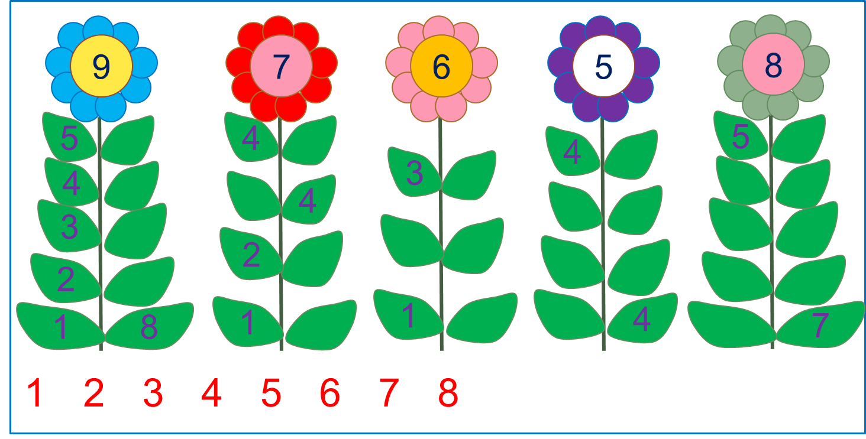
«Моя математика» 1 класс
Урок 50
Тема урока: «Числа 0- 9»
Советы учителю.
Презентация к уроку составлена на основе заданий, расположенных в учебнике. Рекомендую открыть учебник на странице с данным уроком, прочитать задания и просмотреть их в данной презентации в режиме демонстрации.
Внимание!
Некоторые задания можно выполнять интерактивно. Например, продолжить ряд, сравнить или вставить пропущенные числа. Для этого презентацию надо перевести в режим редактирования.

Slide 2
Урок 50. Числа 0 - 9
МАТЕМАТИКА
Задания из «Методических рекомендаций»
1) Работа с рядом чисел от 0 до 9
0
1
2
3
4
5
6
7
8
9
0 + а = а
а - 0 = а
2) Повторяем свойства 0.
0 – 0 = 0
а - а = 0
7 – 7 =
2 – 0 =
4 + 0 =
0 + 0 =
Внимание!
Данное задание можно выполнить интерактивно. Для этого презентацию надо перевести в режим редактирования.
0
1
2
3
4
5
6
7
8
9

Slide 3
Урок 50. Числа 0 - 9
МАТЕМАТИКА
Задания из «Методических рекомендаций»
1) Работа с рядом чисел от 0 до 9
0
1
2
3
4
5
6
7
8
9
0 + а = а
а - 0 = а
2) Повторяем свойства 0.
0 – 0 = 0
а - а = 0
7 – 7 =
2 – 0 =
4 + 0 =
0 + 0 =
0
0
0
0
1
ПРОВЕРЬ!
1
1
2
2
2
3
3
3
4
4
4
5
5
5
6
6
6
7
7
7
8
8
8
9
9
9

Slide 4
Урок 50. Числа 0 - 9
МАТЕМАТИКА
1. Катя и Петя сдули пушинки с одуванчиков. От какого одуванчика отлетела каждая пушинка?
5 + 2
3 + 6
6 – 6
3 + 3
7 + 1
0 + 0
1 + 1
0 – 0
7 – 0
8 + 0
6 + 3
2 + 2
2 + 5
0 + 1
1 + 7
4 + 4
8 – 5
Внимание!
Данное задание можно выполнить интерактивно. Для этого презентацию надо перевести в режим редактирования.
2
4
7
6
0
9
8
3
1
5

Slide 5
Урок 50. Числа 0 - 9
МАТЕМАТИКА
1. Катя и Петя сдули пушинки с одуванчиков. От какого одуванчика отлетела каждая пушинка?
ПРОВЕРЬ!
5 + 2
3 + 6
6 – 6
3 + 3
7 + 1
0 + 0
1 + 1
0 – 0
7 – 0
8 + 0
6 + 3
2 + 2
2 + 5
0 + 1
1 + 7
4 + 4
8 – 5
2
4
7
6
0
9
8
3
1
5

Slide 6
Урок 50. Числа 0 - 9
МАТЕМАТИКА
2. В цветках спрятались суммы. Какие слагаемые потерялись?
9
7
6
5
8
5
4
5
4
4
3
4
3
2
2
1
8
1
1
4
7
Внимание!
Данное задание можно выполнить интерактивно. Для этого презентацию надо перевести в режим редактирования.
1
1
1
1
2
2
2
2
3
3
3
3
4
4
4
4
5
5
5
5
6
6
6
6
7
7
7
1
7
1
1
1
2
2
2
2
3
3
3
3
4
4
4
4
5
5
5
5
6
6
6
6
7
7
7
1
7
1
2
2
3
3
4
4
5
5
6
6
7
1
7
1
1
1
2
2
2
2
3
3
3
3
4
4
4
4
5
5
5
5
6
6
6
6
7
7
7
7
8
1
8
1
2
2
3
3
4
4
5
5
6
6
7
1
7
1
1
1
2
2
2
2
3
3
3
3
4
4
4
4
5
5
5
5
6
6
6
6
7
7
7
7
8
1
8
1
2
2
3
3
4
4
5
5
6
6
7
1
7
8
1
2
2
3
3
4
4
5
5
6
6
7
7
8

Slide 7
Урок 50. Числа 0 - 9
МАТЕМАТИКА
2. В цветках спрятались суммы. Какие слагаемые потерялись?
9
7
6
5
8
5
4
4
3
5
3
4
1
4
3
3
4
4
5
3
4
3
2
3
6
3
5
2
5
2
4
2
2
3
2
7
6
1
8
1
6
1
5
1
4
1
7
1
1
2
2
3
3
4
4
5
5
6
6
7
7
8
8
9
1
9
1
2
2
3
3
4
4
5
5
6
6
7
7
8
8
9
1
9
1
2
2
3
3
4
4
5
5
6
6
7
7
8
8
9
1
9
1
2
2
3
3
4
4
5
5
6
6
7
7
8
8
9
9
ПРОВЕРЬ!

Slide 8
Урок 50. Числа 0 - 9
МАТЕМАТИКА
3. Сравни число перьев на рисунках ребят.
К.
П.
4 + 1
2
4 + 2
2 + 4
2
3 + 4
В.
Л.
3 + 2
2
3 - 2
4 - 1
2
3 - 1
Внимание!
Данное задание можно выполнить интерактивно. Для этого презентацию надо перевести в режим редактирования.

Slide 9
Урок 50. Числа 0 - 9
МАТЕМАТИКА
3. Сравни число перьев на рисунках ребят.
К.
П.
4 + 1
2
4 + 2
2 + 4
2
3 + 4
В.
Л.
3 + 2
2
3 - 2
4 - 1
2
3 - 1
ПРОВЕРЬ!

Slide 10
Урок 50. Числа 0 - 9
МАТЕМАТИКА
4. Какие рассказы можно составить по рисункам Кати, Лены и Вовы? Запишите выражения. Задайте вопрос и найдите значение каждого выражения.
Внимание!
Данное задание можно выполнять интерактивно. Во время демонстрации навести курсор на нужную фигуру до появления ладошки. Кликнуть!
1
2
2
+ 3
3
5 + 3 =
4
4
- 5
5
9 - 5 =
6
7
- 7
8
8
9 - 7 =
9

Slide 11
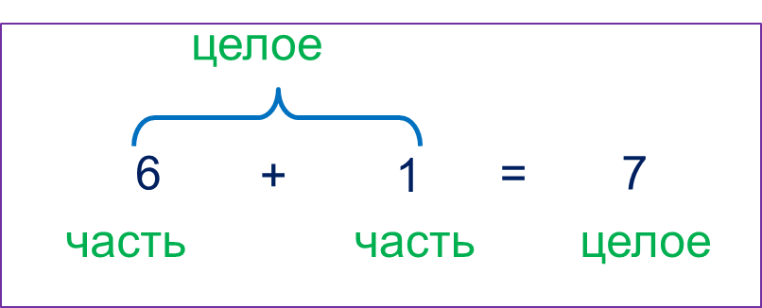
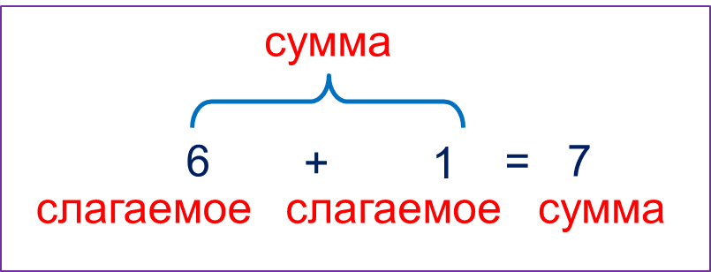
Урок 50. Числа 0 - 9
МАТЕМАТИКА
5. Помоги Кате, Пете и Лене найти неизвестные числа. Расскажи, что известно о каждом из отрезков, что неизвестно. Запиши выражение и найди его значение.
?
6
8
3
4
4
?
?
4
3
+
4
=
6
-
4
=
8
-
4
=
Внимание!
Данное задание можно выполнять интерактивно. Во время демонстрации навести курсор на нужную фигуру до появления ладошки. Кликнуть!
1
2
3
4
5
6
7
8
9

Slide 12
Урок 50. Числа 0 - 9
МАТЕМАТИКА
6. Найди значения выражений и ты отгадаешь слово.
А
6 + 3 – 7 – 1 – 1=
А
А
0
0
0
1
1
1
1
2
2
2
2
3
3
3
3
4
4
4
4
Н
Н
2 + 2 + 1 + 3 – 3 =
5
5
5
5
6
6
6
6
7
7
7
8
9
9
К
К
7 + 1 – 4 – 2 – 1 =
Р
4 + 3 – 1 – 2 – 2 =
1 | 0 | 2 | 3 | 4 | 5 | 0
Р
И
И
2 + 1 + 2 – 1 =
Внимание!
Данное задание можно выполнить интерактивно. Для этого презентацию надо перевести в режим редактирования.
Т
Т
3 + 3 – 1 – 1 – 1=

Slide 13
Урок 50. Числа 0 - 9
МАТЕМАТИКА
6. Найди значения выражений и ты отгадаешь слово.
А
6 + 3 – 7 – 1 – 1=
А
А
0
0
0
1
1
1
1
2
2
2
2
3
3
3
3
4
4
4
4
Н
Н
2 + 2 + 1 + 3 – 3 =
5
5
5
5
6
6
6
6
7
7
7
8
9
9
К
К
7 + 1 – 4 – 2 – 1 =
Р
4 + 3 – 1 – 2 – 2 =
1 | 0 | 2 | 3 | 4 | 5 | 0
Р
И
И
2 + 1 + 2 – 1 =
Т
Т
3 + 3 – 1 – 1 – 1=
ПРОВЕРЬ!

Slide 14
МАТЕМАТИКА
Спасибо!

